Slide 1
Capitolul 5.
DISPOZITIVE OPTOELECTRONICE
5.2 DISPOZITIVE FOTODETECTOARE
5.2.1 FOTOREZISTORUL
5.2.2 FOTODIODA
5.2.3 FOTOTRANZISTORUL

Slide 2
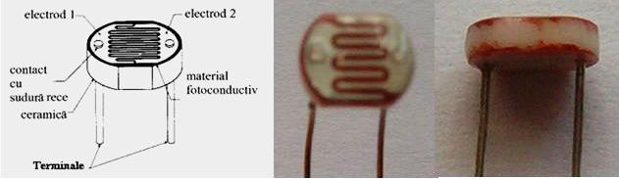
5.2. DISPOZITIVE FOTODETECTOARE
5.2.1 FOTOREZISTORUL
Fotorezistorul – este un dispozitiv electronic, a cărui rezistenţă electrică se modifică sub acţiunea unui flux luminos care cade pe suprafaţa sensibilă a acestuia.
Fotorezistorul este format dintr-o peliculă din material semiconductor, depusă prin evaporare în vid pe un grătar metalic care este fixat pe o placă izolatoare. Pelicula este prevăzută la capete cu contacte ohmetrice care reprezintă terminalele şi este protejată prin acoperire cu lac sau prin încapsulare în material plastic

Slide 3
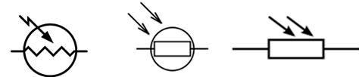
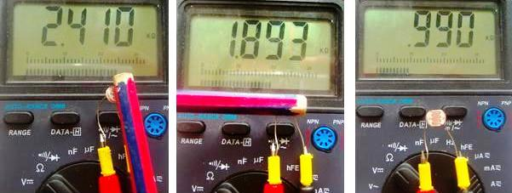
SIMBOLURILE FOTOREZISTORULUI
VERIFICAREA FOTOREZISTORULUI
Rezistenţa electrică a fotorezistorului scade odată cu creşterea intensităţii fluxului luminos aplicat pe suprafaţa sensibilă a fotorezistorului.
În figura de mai jos se observă cum rezistenţa fotorezistorului se modifică în funcţie de gradul de acoperire a suprafeţei sensibile.

Slide 4
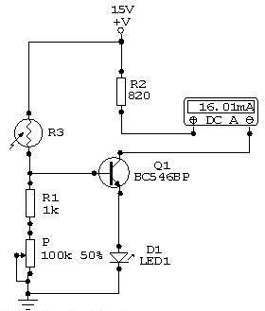
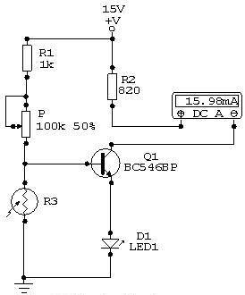
CONECTAREA ÎN CIRCUIT A FOTOREZISTORULUI
Conectat într-un circuit electric, fotorezistorul modifică intensitatea curentului din circuit.
Intensitatea curentului creşte proporţional cu scăderea rezistenţei electrice a fotorezistorului, deci proporţional cu creşterea intensităţii fluxului luminos.
Intensitatea curentului creşte proporţional cu scăderea rezistenţei electrice a fotorezistorului, deci proporţional cu creşterea intensităţii fluxului luminos.
Montaj cu fotorezistor activat de lumină
Montaj cu fotorezistor activat de întuneric

Slide 5
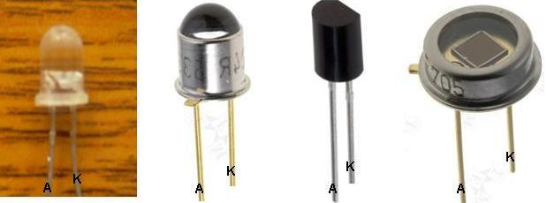
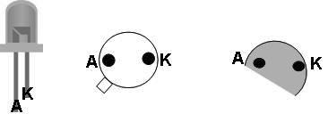
5.2.2 FOTODIODA
Fotodioda este un dispozitiv optoelectronic, realizat dintr-o joncţiune pn fotosensibilă, care funcţionează în polarizare inversă.
Capsula fotodiodei prezintă o fantă transparentă, sub forma unei ferestre plane sau a unei lentile, care permite pătrunderea luminii către joncţiunea pn

Slide 6
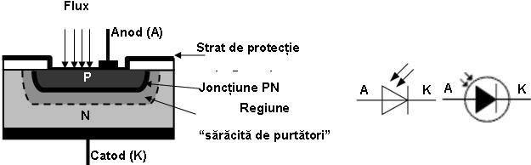
CONSTRUCŢIA ŞI SIMBOLURILE FOTODIODEI
Suprafaţa activă a fotodiodei este acoperită cu un stat subţire de protecţie, care este şi antireflectorizant.
Între cele două substraturi, P şi N, se formează joncţiunea PN.
Regiunea care se formează în vecinătatea joncţiunii PN se numeşte “regiune sărăcită de purtători” .
Această regiune îşi modifică adâncimea în funcţie de valoarea tensiunii inverse aplicată la terminalele fotodiodei.
Odată cu creşterea tensiunii inverse regiunea se adânceşte mai mult, fapt care permite curentului electric produs de radiaţiile luminoase să traverseze joncţiunea PN a fotodiodei

Slide 7
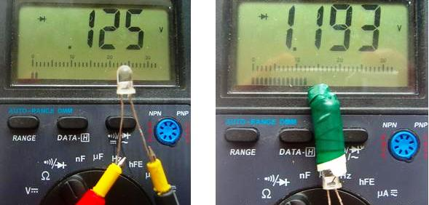



IDENTIFICAREA TERMINALELOR ŞI VERIFICAREA FOTODIODEI
se fixează comutatorul multitesterului pe poziţia
se activează butonul iar pe display în stânga-sus trebuie să apară
se fixează tastele multitesterului la terminalele fotodiodei în sensul în care acesta indică tensiune . În această situaţie, terminalul fotodiodei pe care este tasta + a multitesterului va fi catodul (-) fotodiodei
pentru a verifica funcţionarea fotodiodei, se astupă capsula acesteia, situaţie în care tensiunea indicată de multitester trebuie să se modifice
dacă se modifică fluxul de lumină pe capsula fotodiodei (prin iluminare sau întunecare) trebuie să se modifice tensiunea la bornele acesteia.

Slide 8
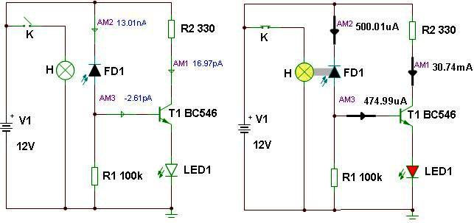
CONECTAREA ÎN CIRCUIT A FOTODIODEI
La conectarea în circuit, fotodioda se conectează întotdeauna în serie cu un rezistor care limitează curentul prin fotodiodă
Când întrerupătorul K este deschis, lampa H este stinsă iar fotodioda FD1 este blocată, deci prin circuitul bazei tranzistorului T1 nu circulă curent. În această situaţie tranzistorul este blocat iar LED1 este stins.
Când întrerupătorul K este închis, lampa H luminează iar fotodioda FD1 intră în conducţie, deci prin circuitul bazei tranzistorului T1 circulă curent. În această situaţie tranzistorul conduce iar LED1 luminează.

Slide 9
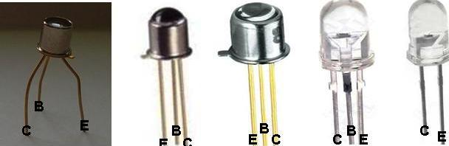
5.2.3 FOTOTRANZISTORUL
Fototranzistorul este un tranzistor cu joncţiunea bază-colector fotosensibilă.
Pentru fototranzistoare sunt două variante constructive:
cu două terminale sau cu trei terminale.
În configuraţia cu două terminale, baza nu este accesibilă, situaţie în care semnalul de intrare în fototranzistor este exclusiv lumina.
În configuraţia cu trei terminale, baza se conectează în circuit şi asigură o stabilitate mai bună a punctului static de funcţionare faţă de variaţiile de temperatură.

Slide 10
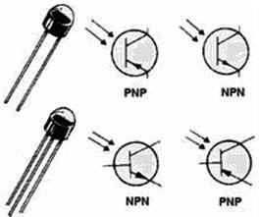
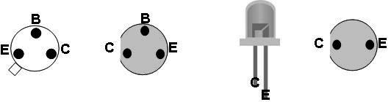
SIMBOLUL FOTOTRANZISTORULUI. IDENTIFICAREA TERMINALELOR.

Slide 11
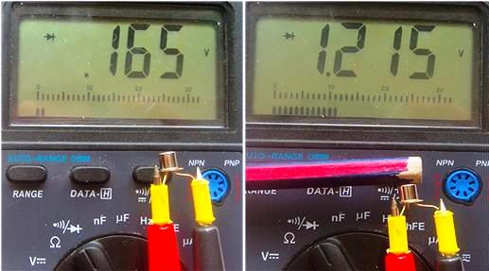
IDENTIFICAREA TERMINALELOR ŞI VERIFICAREA FOTOTRANZISTORULUI
se fixează comutatorul multitesterului pe poziţia
se activează butonul iar pe display în stânga-sus trebuie să apară
se fixează tastele multitesterului la terminalele fototranzistorului în sensul în care acesta indică tensiune. În această situaţie, terminalul fototrazistorului pe care este tasta + a multitesterului va fi colectorul (C) fototranzistorului. (ATENŢIE! Când se face această verificare capsula fototranzistorului se îndreaptă spre lumină).
pentru a verifica funcţionarea fototranzistorului, se astupă capsula acestuia, situaţie în care tensiunea indicată de multitester trebuie să se modifice .

Slide 12
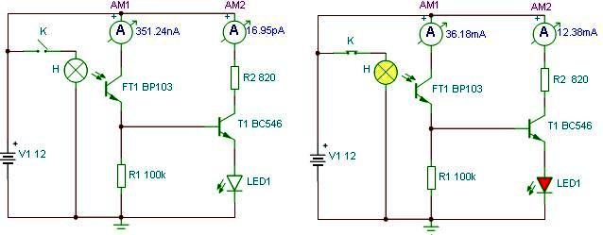
CONECTAREA ÎN CIRCUIT A FOTOTRANZISTORULUI
Când întrerupătorul K este deschis, lampa H este stinsă iar fototranzistorul FT1 este blocat, prin el nu circulă curent şi se comportă ca un întrerupător deschis. În această situaţie tranzistorul T1 este blocat iar LED1 este stins.
Când întrerupătorul K este închis, lampa H luminează iar fototranzistorul FT1 intră în conducţie, prin el circulă curent şi se comportă ca un întrerupător închis. În această situaţie tranzistorul T1 este polarizat şi intră în conducţie. Prin tranzistorul T1 circulă curent iar LED1 luminează.

